Slide 1
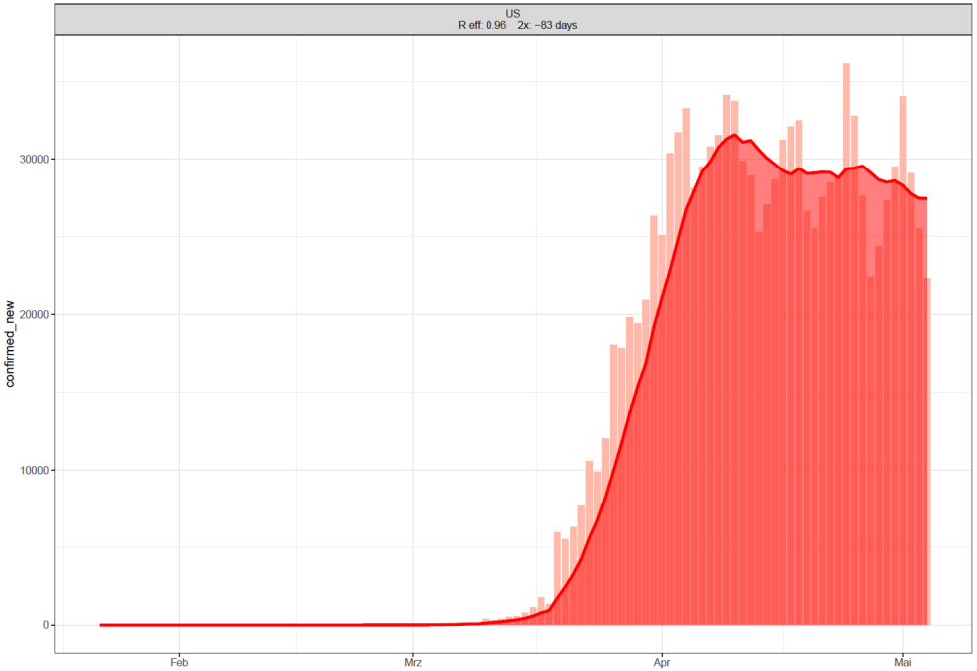
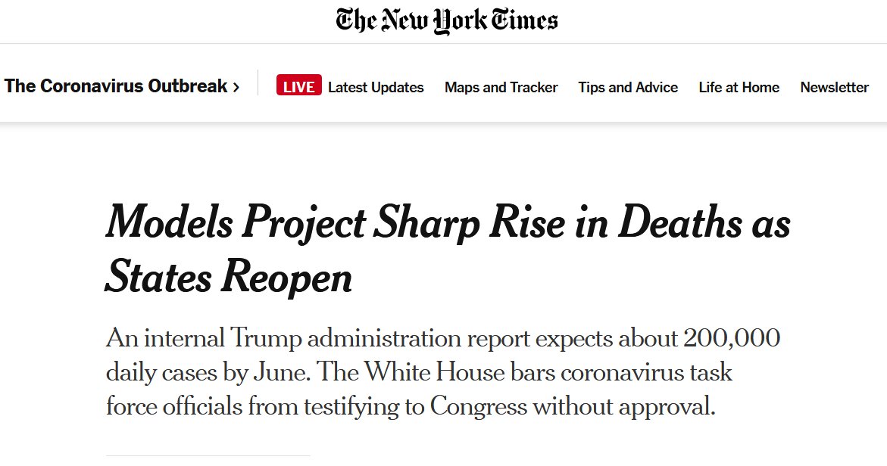
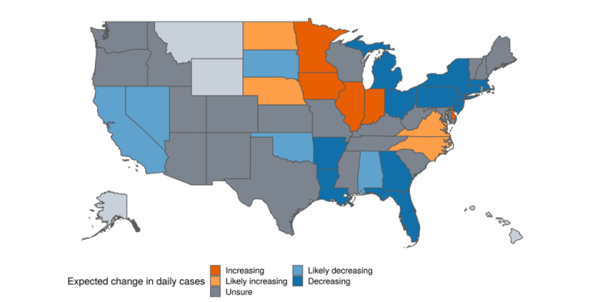
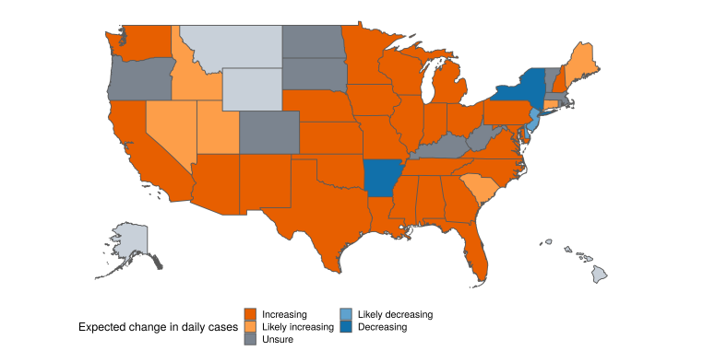
Länder mit über 70.000 neuen COVID-19 Fällen in den letzten 7 Tagen
1.180.634 Fälle
68.934 Tote
1. Mai
5. Mai
Quelle: Johns Hopkins, Stand 05.05.2020
Notes:
newcases_movingaverage_above70000lastweek_new_2020-04-26

Slide 2
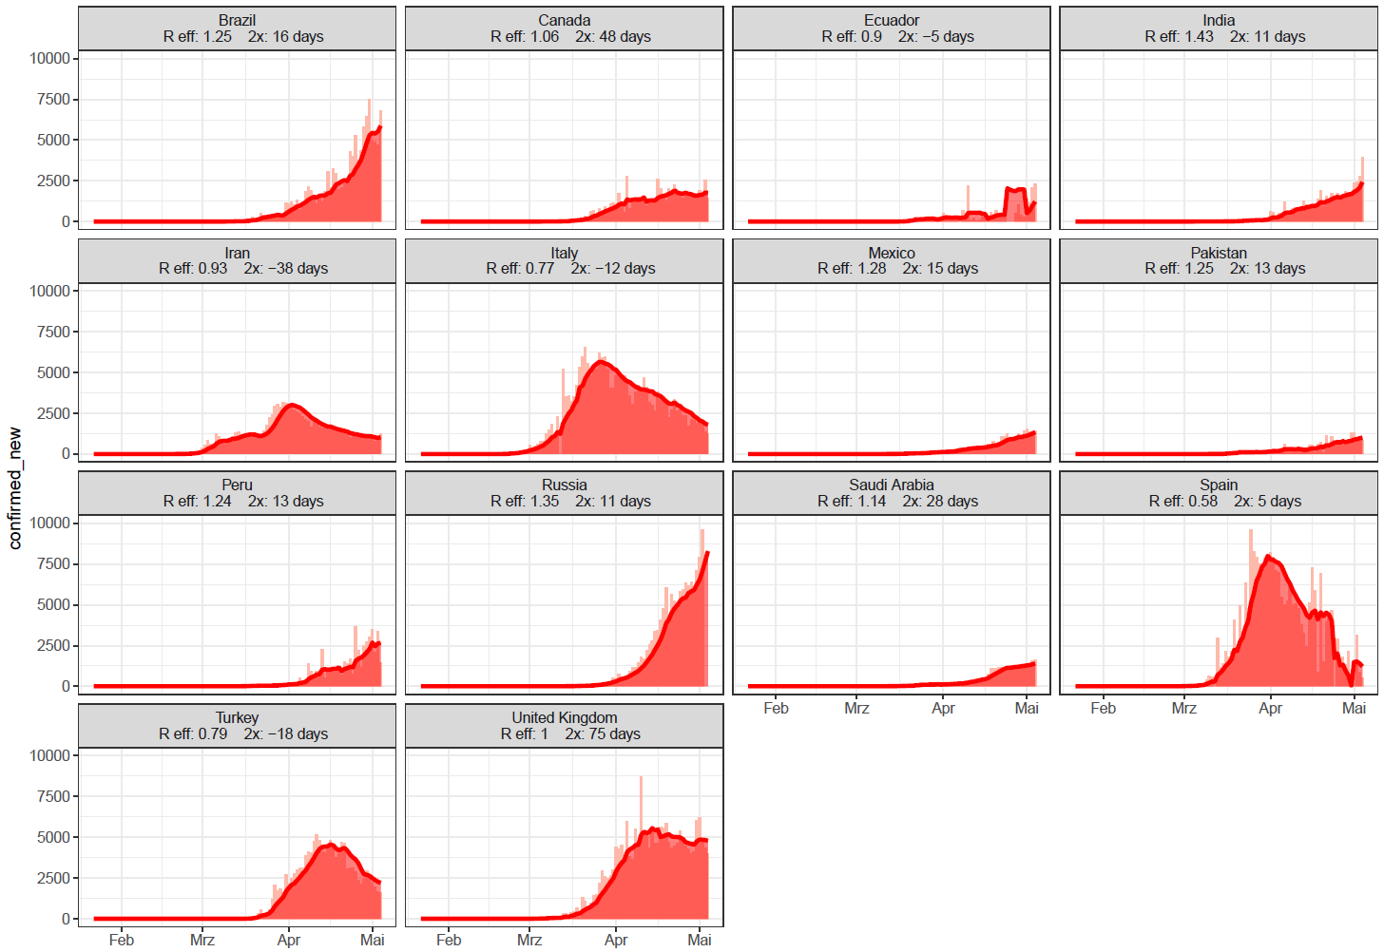
Länder mit 7.000 – 70.000 neuen COVID-19 Fällen in den letzten 7 Tagen
Quelle: Johns Hopkins, Stand 05.05.2020
Notes:
newcases_movingaverage_above7000below70000lastweek_max10k_2020-04-26

Slide 3
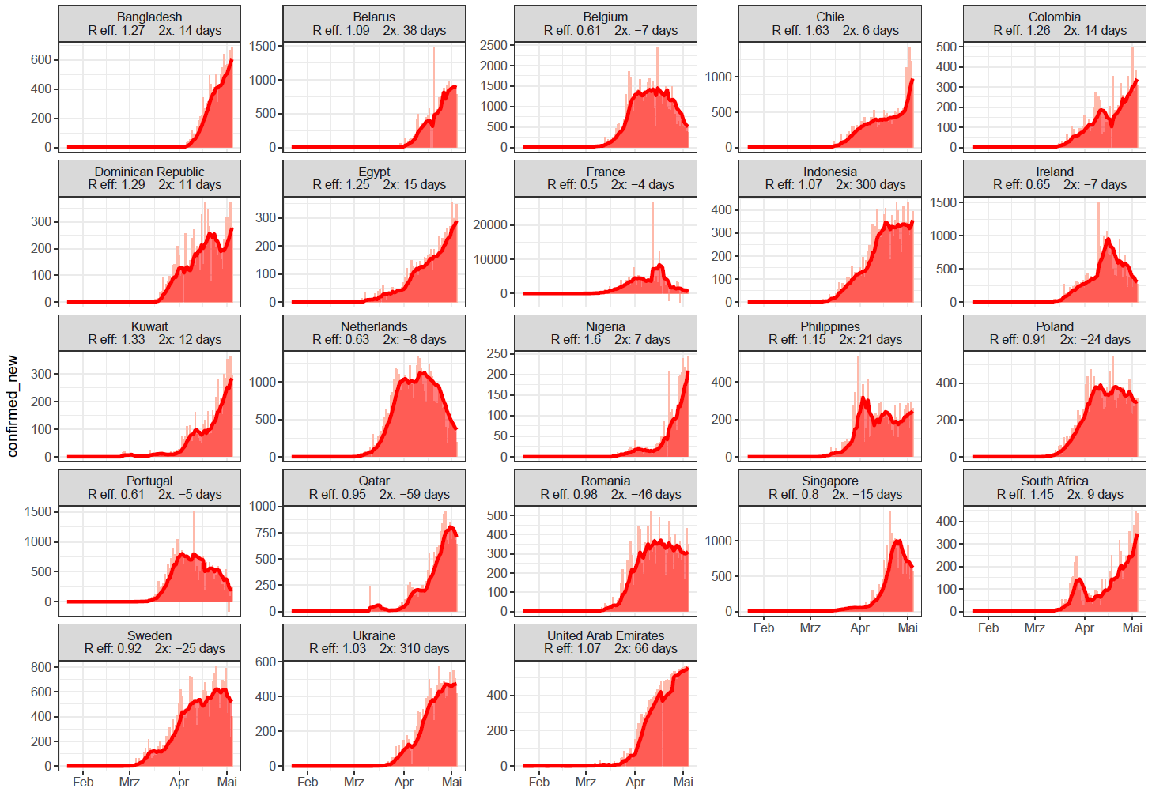
Länder mit 1.400-7.000 neuen COVID-19 Fällen in den letzten 7 Tagen
Quelle: Johns Hopkins, Stand 05.05.2020
Notes:
newcases_movingaverage_1400-7000lastweek_ownyaxis_2020-05-04
newcases_movingaverage_1400-7000lastweek_2020-04-26

Slide 4
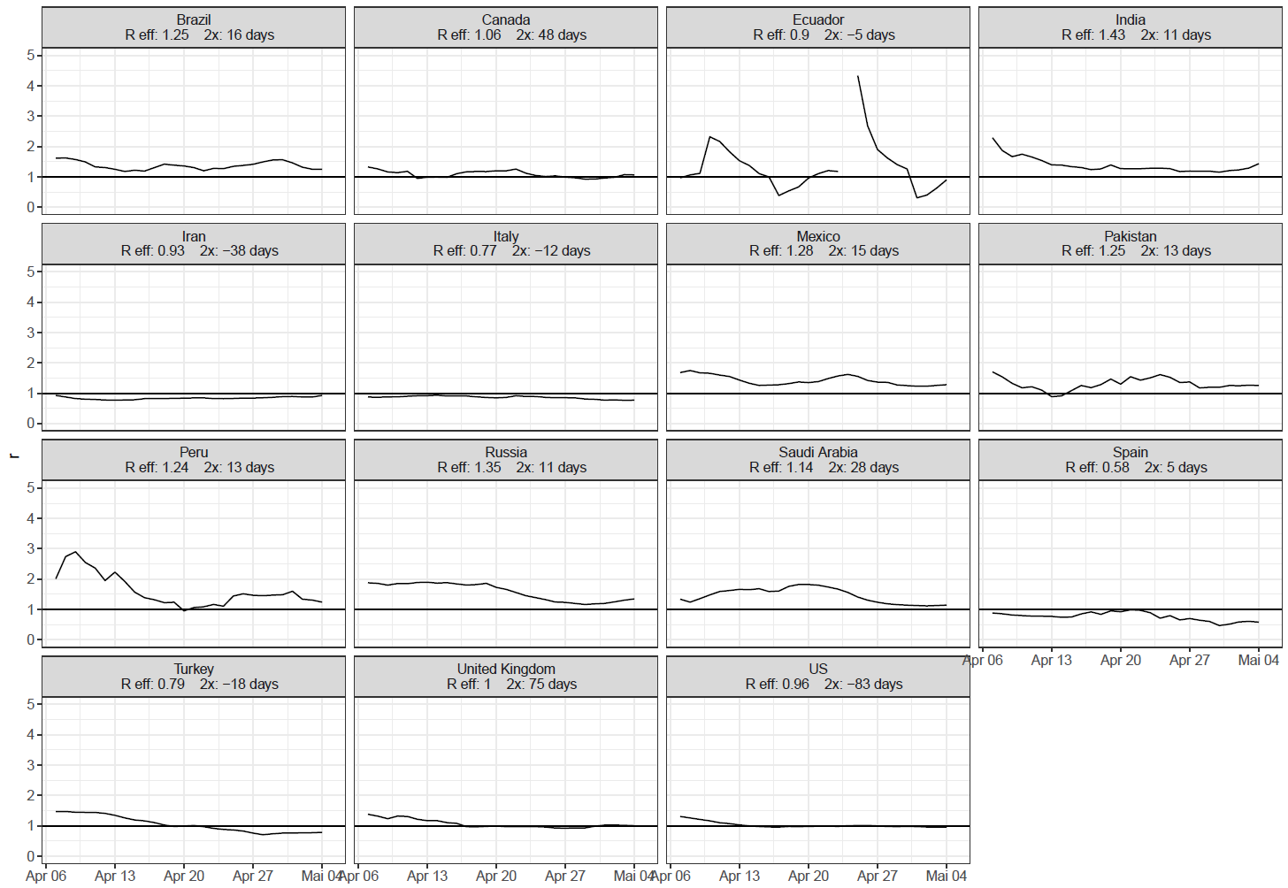
R eff. Trend für Länder mit über 7.000 Fällen in den letzten 7 Tagen
Quelle: Johns Hopkins, Stand 05.05.2020
Notes:
r_above7000lastweek_new_2020-04-26

Slide 5
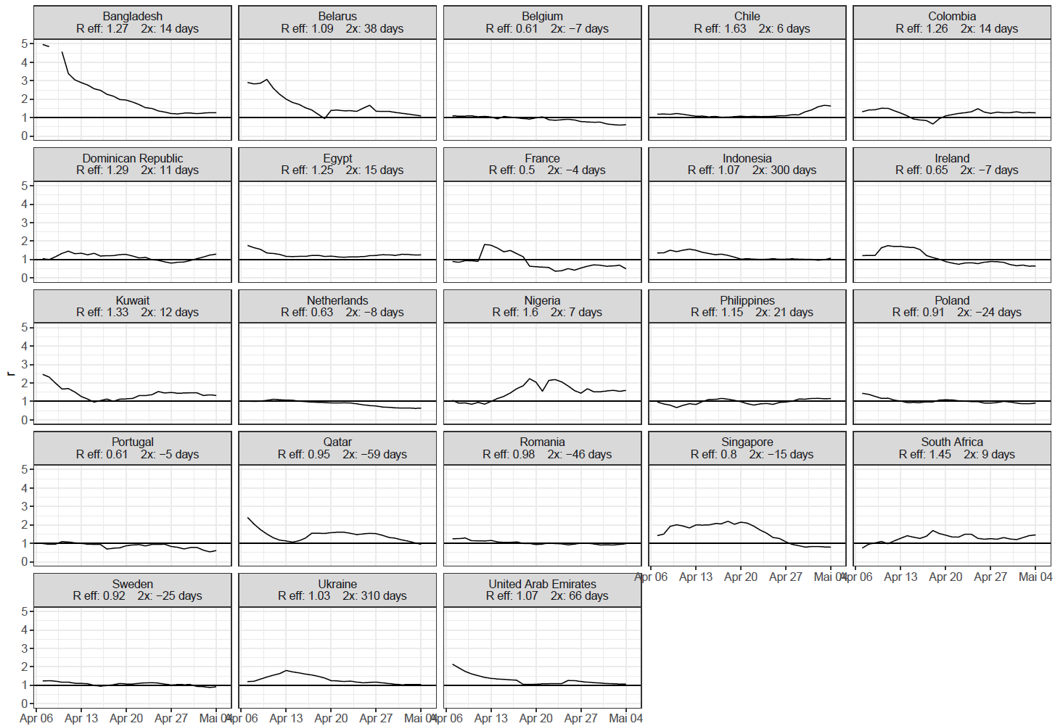
R eff. Trend für Länder mit 1.400 - 7.000 Fällen in den letzten 7 Tagen
Quelle: Johns Hopkins, Stand 05.05.2020
Notes:
r_1400-7000lastweek_new_2020-04-26

Slide 6
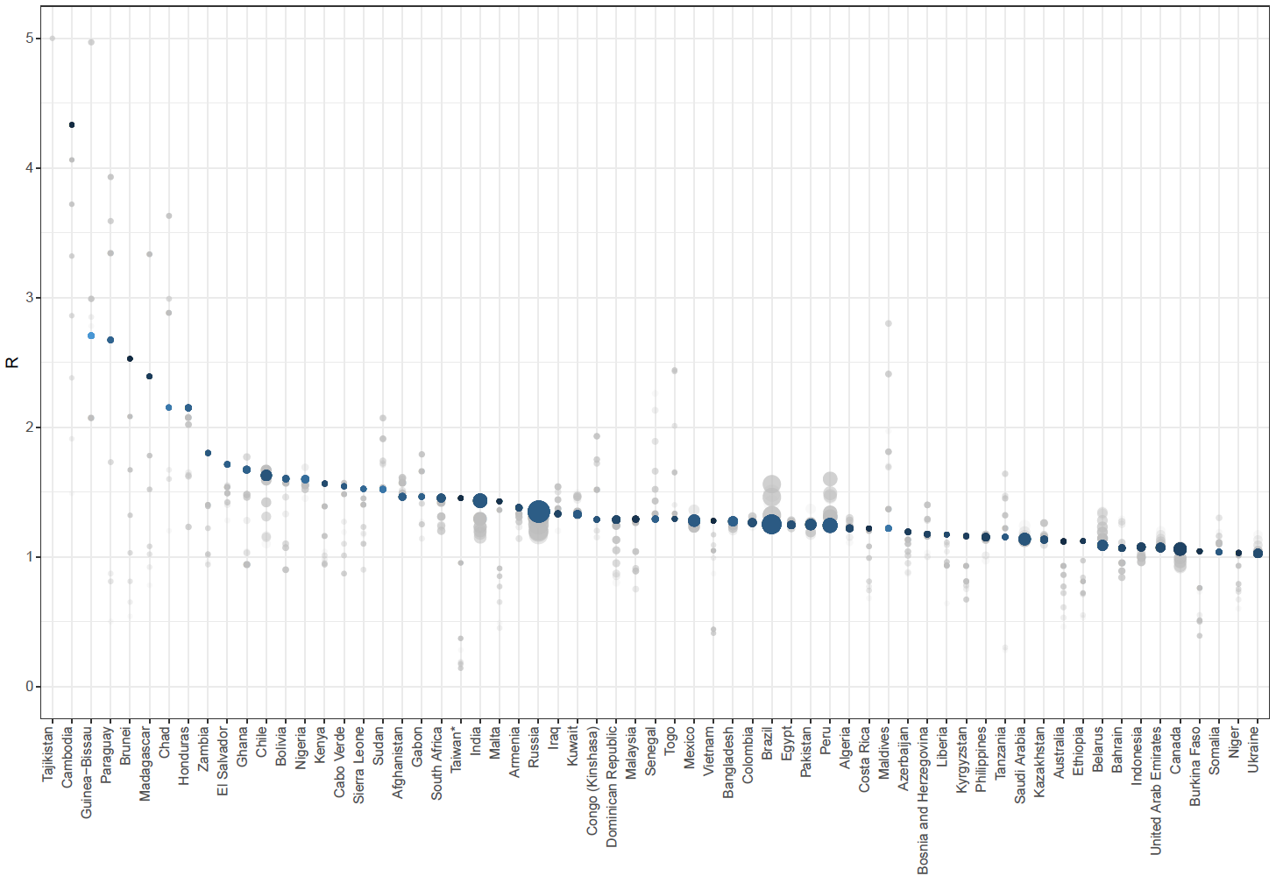
Länder mit >100 Fällen und einem R eff. > 1
- Größe des Punktes: Anzahl der Fälle in den letzte 7 Tagen
- Farbe: Fälle der letzten 7 Tage als % der Gesamtfallzahl (je heller desto höher die Prozentzahl)
Quelle: Johns Hopkins, Stand 05.05.2020
Notes:
r_sorted_above1_2020-04-27

Slide 7
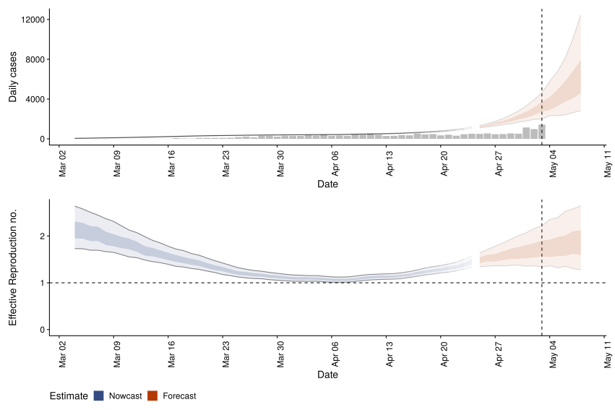
COVID-19 - Chile/15,6 Mio Ew.
20.643 Fälle
270 Todesfälle (Fallsterblichkeit: 1,3%)
10.415 genesen
Inzidenz : 105 /100.000 Ew.
Erster Fall 3. März (ex Singapur)
Community transmission (WHO, April)
Meistbetroffene Regionen (nach Fallzahlen): Metropolitana (13528), Araucania (1331), Magellanes (795)
Gesundheitswesen:
Betten: 2,2 Betten/1.000 Ew,
5.300 zusätzliche Betten (5 neue Krankenhäuser, „modulare“ Krankenhaus, Feldkrankenhäuser)
1.825 Beatmungsgeräte
674 am 3.5. zur Verfügung
Testung:
Bis zum 03.05.: 206.218
Positivanteil: 9,5%
52 Labore (Anzahl verdoppelt seit Anfang des Ausbruchs)
Notes:
Population 18.729.160 (World Bank)
https://www.gob.cl/coronavirus/cifrasoficiales/#reporteshttps://chilereports.cl/en/news/2020/04/20/coronavirus-report---april-20-2020
https://chilereports.cl/en/news/2020/04/03/health-ministry-has-3-300-mechanical-ventilators-available-for-the-covid-19-health-emergency
https://www.who.int/docs/default-source/coronaviruse/situation-reports/20200420-sitrep-91-covid-19.pdf?sfvrsn=fcf0670b_4

Slide 8
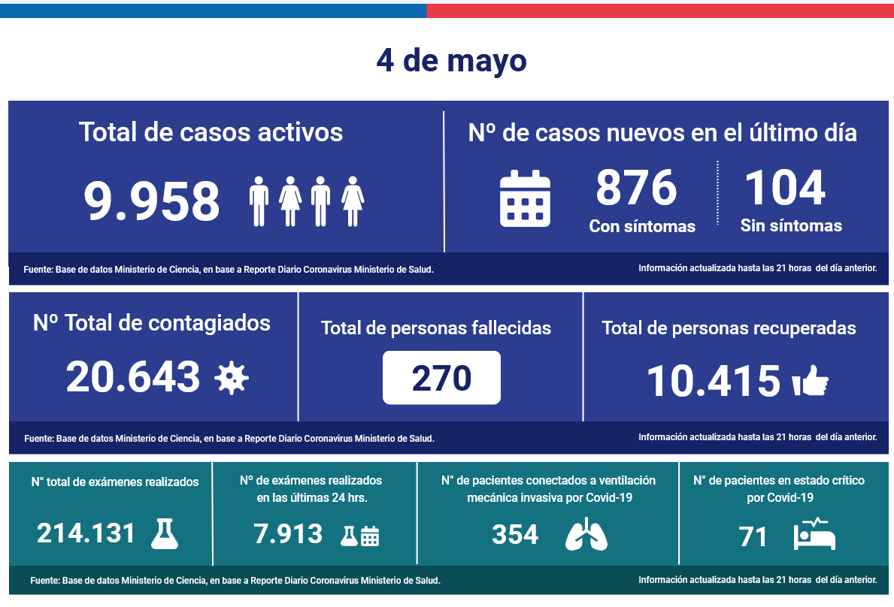
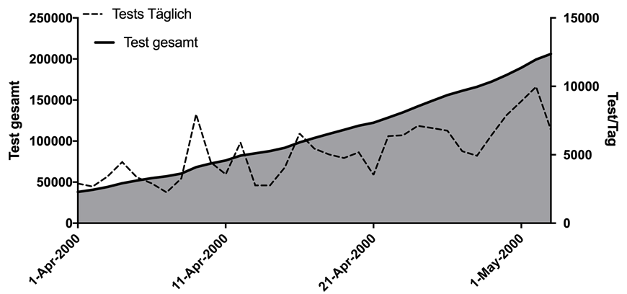
COVID-19/ Chile
Testkapazitäten: konstant
Neu: asymptomatische Fälle (Kontake und CRP+)
Notes:
https://chilereports.cl/en/news/2020/04/16/chile-s-health-ministry-announces-that-using-masks-in-enclosed-public-spaces-is-to-be-mandatory (World Bank)
https://www.bloomberg.com/news/articles/2020-04-16/chile-to-start-controversial-coronavirus-immunity-card-system
https://www.nytimes.com/2020/04/19/world/coronavirus-news.html
https://www.worldaware.com/covid-19-alert-chile-expands-restrictions-maintains-nationwide-curfew-april-9

Slide 9
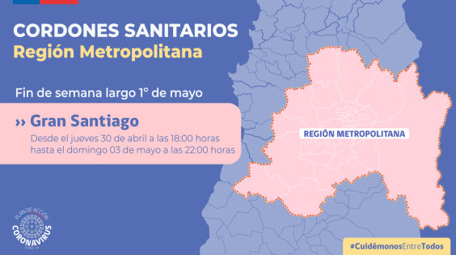
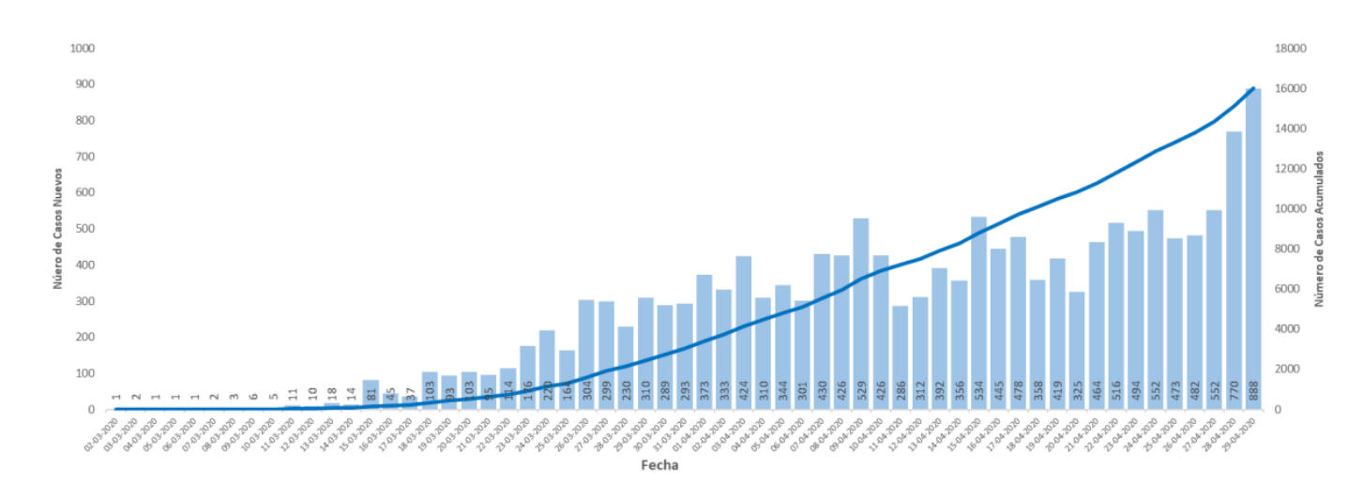
Lieber doch nicht: Verstärkung der Quarantäne für ausgewählte Kommunen
Cordon Sanitaire für Santiago-Metropolenregion für 3 Tage
25. März: Quarantäne für ausgewählte Kommunen, Versamlungsverbot (>500), Schulschließungen; Empfehlung nicht-essentielle Geschäfte zu schließen
Ankündiging der Aufhebung der Quarantäne für ausgewählte Kommunen
Weitere 7 Kommunen unter Quarantäne
Nächtliche Ausgangssperre (22:00-5:00)
18. März: Landesweiter Notstand; Grenzschließung
2. März: erster Fall (importiert)

Slide 10
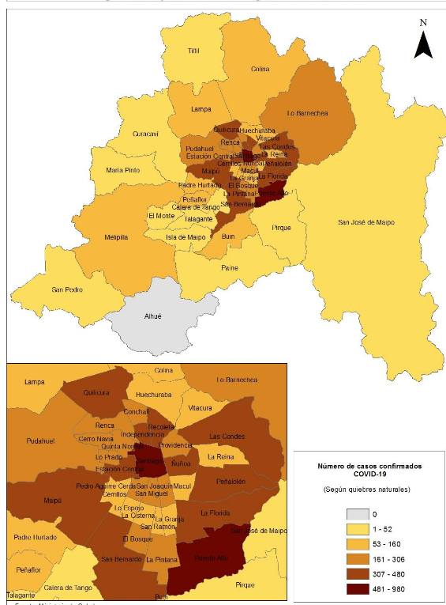
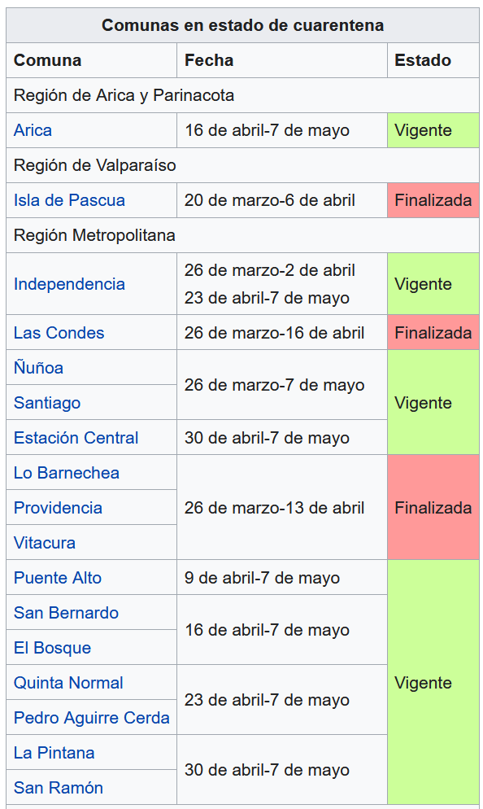
Santiago de Chile – Metropolenregion (6 Mio Ew.)
Nie vollständiger lock down
Maßnahmen räumlich und zeitlich zu kleinteilig
Ständiger Wechsel verunsichert die Bevölkerung (Proteste)

Slide 11
Carnet Covid-19
20.04.: „COVID-19 ID“ für Personen die genesen sind
Bestätigte Fälle müssen für 14 Tage symptomfrei sein;
alle Bürger können eine Karte beantragen – Serologie wird dann durchgeführt
HCW werden alle 15 Tage getestet
30.04: Nach der weltweiten Debatte über Immunitätspässe wird der Immunitätsstatus nicht angegeben. Personen, die aus einer Quarantäne entlassen werden, werden einen „Freilassungsschein“ bekommen.

Slide 12
Frankreich – Indikatoren zur Lockerung
Von der Regierung verwendete Indikatoren als Entscheidungsgrundlage, in welchen Departments am 10.5. Lockerungen durchgeführt werden
Anteil Personen mit V.a. COVID-19 in Notaufnahmen (1-6%, grün; 6-10% orange, über 10% rot)
Belegte ICU-Kapazitäten (unter 60% : grün; 60-80% : orange; über 80% rot)

